Slide 1
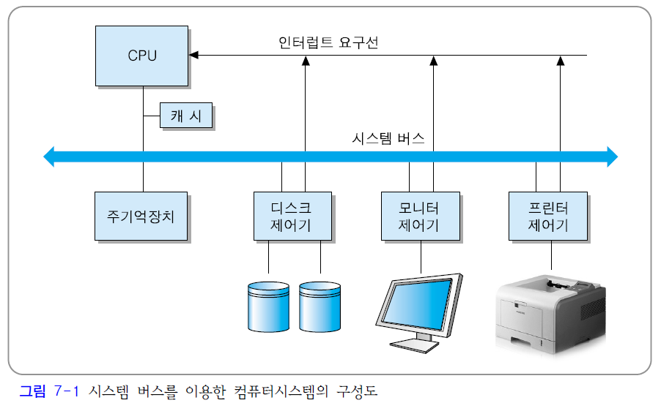
Ch6. system bus
6.1 시스템 버스 (system bus)
컴퓨터시스템의 구성 요소들(CPU, 기억장치, I/O 장치들)을 상호 연결해주는 중심 통로
1. 시스템 버스의 조직
버스(bus) : 구성 요소들간에 교환할 각종 정보들을 전송하는 선(line) 들로 구성
버스 선의 수
  한 번에 전송하는 데이터 비트들의 수, 기억장치 주소 비트들의 수 및 제어 신호들의 수에 따라 결정됨
  소형 컴퓨터 : 50 ∼ 100 개의 신호선들 사용
  중대형급 시스템 : 100 개 이상의 신호선들 사용

Slide 2
Ch6. system bus
1) 기능에 따른 버스의 종류
데이터 버스(data bus)
  시스템 요소들 사이에 데이터를 전송하는 데 사용되는 선들의 집합
  양방향 전송(bidirectional transfer)
  버스 폭(선들의 수) = CPU와 기억장치 사이에 한 번에 전송되는 비트 수
주소 버스(address bus)
  CPU가 기억장치로 (또는 기억장치로부터) 데이터 쓰기 (또는 읽기) 동작을 할 때, 해당 기억장소를 지정하는 주소를 전송하기 위한 선들의 집합
  단방향 전송(unidirectional transfer) : CPU → 기억장치 및 I/O 제어기
  주소 버스의 비트 수에 의해 시스템에 접속될 수 있는 전체 기억장치 용량이 결정됨
  직접 주소지정 할 수 있는 기억장소의 단위 : 바이트(byte) 혹은 단어(word)
제어 버스(control bus)
  CPU와 기억장치 및 I/O 장치 사이에 제어 신호들을 전송하는 선들의 집합

Slide 3
Ch6. system bus
2) 주소 버스의 폭(비트 수)에 따른 기억장치 용량 예
주소 버스 = 16비트 인 경우
  주소지정 가능한 최대 기억장소들의 수 = 2¹⁶ = 65,536(64K) 개
  바이트 단위 주소 지정일 경우 최대 기억장치 용량 = 64 Kbyte
주소 버스 = 24비트 인 경우
  최대 2²⁴ = 16,777,216(16M) 개
  바이트 단위 주소 지정일 경우 최대 기억장치 용량 = 16 Mbyte
3) 제어 버스
기억장치 및 I/O 장치와의 데이터 교환을 위한 제어신호들
  기억장치 쓰기(memory write) 신호 : 버스에 실린 데이터를 주소가 지정하는 기억장소에 저장되도록 하는 제어 신호
  기억장치 읽기(memory read) 신호 : 주소가 지정하는 기억장소의 내용을 읽어서 버스에 실리게 하는 제어 신호

Slide 4
Ch6. system bus
  I/O 쓰기(I/O write) 신호 : 버스에 실린 데이터를 지정된 I/O 장치로 출력되게 하는 제어 신호
  I/O 읽기(I/O read) 신호 : 지정된 I/O 장치로부터 데이터를 읽어서 데이터 버스에 실리게 하는 제어 신호
버스 중재를 위한 제어신호들(이 신호들의 집합을 중재 버스라고도 부름)
인터럽트 메커니즘을 위한 제어신호들(이 신호들의 집합을 인터럽트 버스라고도 부름)
4) 중재 버스
버스 마스터(bus master): 시스템 버스에 접속되는 요소들 중에서 버스 사용의 주체가 되는 요소들 (예: CPU, 기억장치 모듈, I/O 제어기, 등)
버스 중재 (bus arbitration): 시스템 버스에 접속된 두 개 또는 그 이상의 버스 마스터들이 동시에 버스를 사용하고자 할 때 순서대로 한 개의 마스터씩 버스를 사용할 수 있게 해주는 동작

Slide 5
Ch6. system bus
중재 버스 : 버스 중재를 위한 신호 선들의 집합
  버스 요구(bus request) 신호: 버스 마스터가 버스 사용을 요구했음을 알리는 신호
  버스 승인(bus grant) 신호 : 버스 사용을 요구한 마스터에게 사용을 허가하는 신호
  버스 사용중(bus busy) 신호 : 현재 버스가 사용되고 있는 중임을 나타내는 신호
5) 인터럽트 버스(interrupt bus)
인터럽트 메커니즘을 위한 제어 신호선들의 집합
  인터럽트 요구(interrupt request) 신호 : I/O 장치가 인터럽트를 요구했음을 알리는 신호
  인터럽트 확인(interrupt acknowledge) 신호 : CPU가 인터럽트 요구를 인식했음을 알리는 신호
그 이외의 제어신호들
  버스 클록(bus clock) 신호 : 동기식 버스에서 버스 동작들의 시작 시간을 일치시키기 위하여 제공되는 공통 클록 신호
  리셋(reset) 신호 : 모든 시스템 요소들의 동작을 초기화시키는 신호

Slide 6
Ch6. system bus
6) 버스 대역폭(bus bandwidth)
버스의 속도를 나타내는 척도로서, 단위 시간당 전송할 수 있는 데이터 양을 나타내며, 버스 클록의 주기에 의해 결정
[예]
  버스 클록의 주기: 50 ns (클럭 주파수: 20 MHz)
  데이터 버스의 폭: 64 비트(8 바이트)
  ➔ 버스 대역폭 = 8 byte / (50 × 10⁻⁹ sec) = 160 [Mbytes/sec]
  즉, 이 버스를 통하여 초당 1억 6천 바이트의 데이터 전송 가능
2. 시스템 버스의 기본 동작
쓰기 동작(write operation) 순서
  버스 마스터가 버스 사용권 획득
  버스를 통하여 주소와 데이터 및 쓰기 신호 전송
읽기 동작(read operation) 순서
  버스 마스터가 버스 사용권 획득
  주소와 읽기 신호를 보내고, 데이터가 전송되어 올 때까지 대기

Slide 7
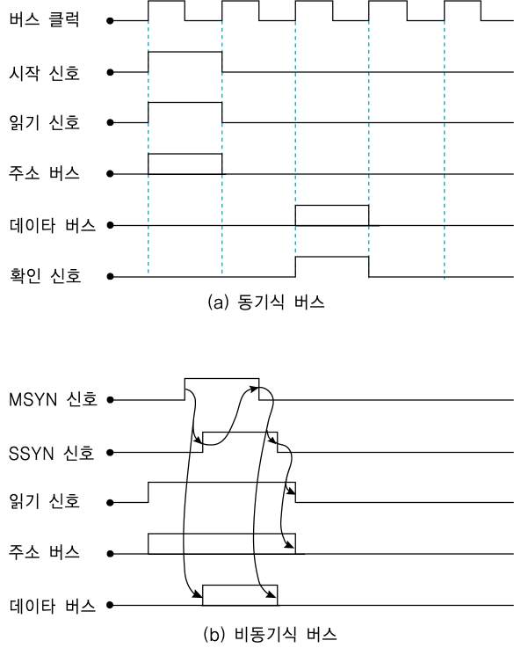
Ch6. system bus
버스 동작의 타이밍에 따른 버스의 분류
  동기식 버스(synchronous bus) : 시스템 버스에서 모든 버스 동작들이 공통의 버스 클럭을 기준으로 발생
  비동기식 버스(asynchronous bus) : 버스 동작들의 발생 시간이 관련된 다른 버스 동작의 발생 여부에 따라 결정
1) 동기식 버스와 비동기식 버스의 시간 흐름도

Slide 8
Ch6. system bus
동기식 / 비동기식 버스의 비교
동기식 버스
  [장점] 인터페이스 회로 간단
  [단점] 버스 클럭의 주기가 가장 오래 걸리는 버스 동작의 소요 시간을 기준으로 결정되므로, 클럭 주기보다 더 짧은 시간이 걸리는 버스 동작의 경우에는 동작이 완료된 후에도 다음 주기가 시작될 때까지 대기
비동기식 버스
  [장점] 각 버스 동작이 완료 즉시 연관된 다음 동작이 발생하기 때문에 동기식 버스에서와 같이 낭비되는 시간이 없음
  [단점] 연속적 동작을 처리하기 위한 인터페이스 회로가 복잡
소규모 컴퓨터 : 비동기식 버스 사용
일반적인 컴퓨터시스템 : 동기식 버스 사용

Slide 9
Ch6. system bus
6.2 버스 중재 (bus arbitration)
버스 경합(bus contention) : 한 개의 시스템 버스에 접속된 여러 개의 버스 마스터들이 동시에 버스 사용을 요구
버스 중재(bus arbitration) : 버스 경합이 발생하는 경우, 어떤 기준에 따라 버스 마스터들 중에서 한 개씩만 선택하여 순서대로 버스를 사용할 수 있게 해주는 동작
버스 중재기(bus arbiter) : 버스를 중재하는 하드웨어 모듈
버스 중재 방식의 분류
1) 제어 신호들의 연결 구조에 따른 중재 방식의 분류
병렬 중재 방식(parallel arbitration scheme)
  각 버스 마스터들이 독립적인 버스 요구 신호를 발생하고, 버스 승인 신호를 받음
  → 버스 마스터들의 수와 같은 개수의 버스 요구 선 및 승인 신호 선 필요
직렬 중재 방식(serial arbitration scheme)
  버스 요구와 승인 신호 선이 각각 한 개씩만 존재하며, 각 신호 선을 버스 마스터들 간에 직렬로 접속하는 방식

Slide 10
Ch6. system bus
2) 버스 중재기의 위치에 따른 분류
중앙집중식 중재 방식(centralized arbitration scheme)
  시스템 내에 버스 중재기가 한 개만 존재하는 방식
  버스 마스터들이 발생하는 버스 요구 신호들은 하나의 중재기로 보내지고, 중재기는 정해진 중재 원칙에 따라 선택한 버스마스터에게 승인 신호를 발생
분산식 중재 방식(decentralized arbitration scheme)
  여러 개의 버스 중재기들이 존재하며(일반적으로 각 버스 마스터가 중재기를 한 개씩 가짐), 버스 중재 동작이 각 마스터의 중재기에 의하여 이루어지는 방식
2. 병렬 중재 방식
우선순위의 결정 방식에 따른 분류
  고정-우선순위 방식(fixed-priority scheme) : 각 버스 마스터에 지정된 우선순위가 고정되어 있는 방식
  가변-우선순위 방식(dynamic-priority scheme) : 우선순위를 변경할 수 있는 방식

Slide 11
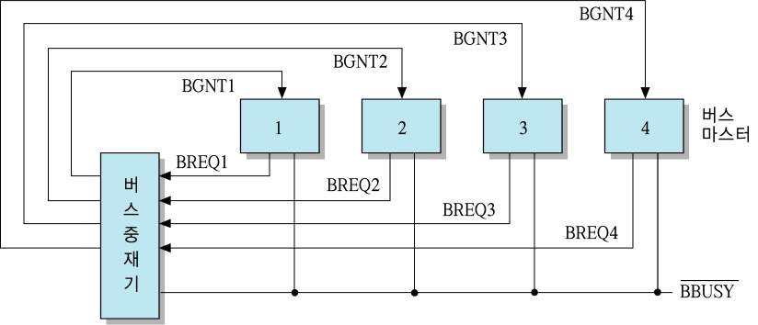
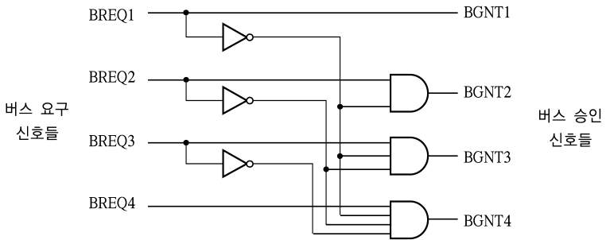
Ch6. system bus
1) 중앙집중식 고정-우선순위 중재방식
모든 버스 마스터들이 버스 중재기에 접속
중재기와 가장 가까이 위치한 버스 마스터 1이 가장 높은 우선순위, 버스 마스터 4가 가장 낮은 우선순위를 가지는 것으로 가정
병렬 중재기의 내부 회로도

Slide 12
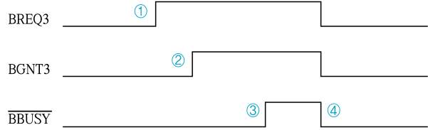
Ch6. system bus
[예] 버스마스터 1이 버스를 사용 중일때, 버스마스터 3이 버스 사용을 요구
  마스터 3이 BREQ3 신호를 세트
  버스 중재기가 마스터 3에게 BGNT3 신호를 세트하여 버스 사용을 허가
  마스터 1이 버스 사용을 끝내고 BBUSY 신호를 해제
  마스터 3이 BBUSY 신호를 다시 세트하고 버스 사용을 시작. 이때 BREQ3와 BGNT3는 제거됨
2) 분산식 고정-우선순위 방식
모든 버스 마스터들이 중재기를 한 개씩 보유
중재 동작
  각 중재기는 자신보다 더 높은 우선순위를 가진 마스터들의 버스 요구 신호들을 받아서 검사하여, 그들이 버스 사용 요구를 하지 않은 경우에만 자신의 버스 마스터로 버스 승인 신호 발생
  승인 신호를 받은 버스 마스터는 BBUSY 신호를 검사하여, 비활성화 상태(다른 마스터가 버스를 사용하지 않는 상태)일 때 버스 사용을 시작

Slide 13
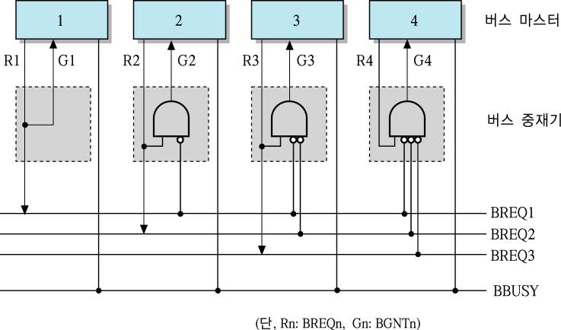
Ch6. system bus
분산식 중재 방식의 장단점
  [장점] 중앙집중식에 비하여 중재 회로가 간단하므로 동작 속도가 빨라진다
  [단점] 고장을 일으킨 중재기를 찾아내는 방법이 복잡하고, 한 중재기의 고장이 전체 시스템의 동작에 영향을 미칠 수가 있다
분산식 고정-우선순위 방식의 구성도

Slide 14
Ch6. system bus
3) 가변 우선순위 방식
시스템의 상태(또는 조건)에 따라 각 버스 마스터들의 우선순위를 계속 변화시키는 방식
  [단점] 중재 회로 복잡
  [장점] 모든 마스터들이 공정하게 버스를 사용할 수 있게 해준다
회전 우선순위(rotating priority) 방식
  [방법1] 중재 동작이 끝날 때마다 모든 마스터들의 우선순위가 한 단계씩 낮아지고, 가장 우선순위가 낮았던 마스터가 최상위 우선순위를 가지도록 하는 방법
  [방법2] 일단 버스 사용 승인을 받은 마스터는 최하위 우선순위를 가지며, 바로 다음에 위치한 마스터가 최상위 우선순위를 가지도록 하는 방법 → Acceptance-dependent식 회전 우선순위 방식

Slide 15
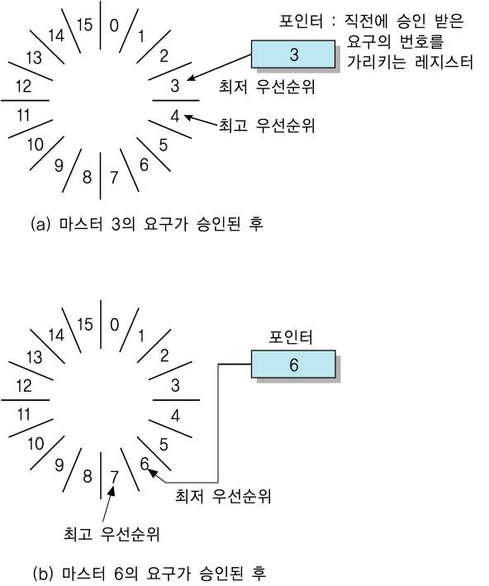
Ch6. system bus
Acceptance-dependent식 회전 우선순위 방식의 예
임의 우선순위 방식 : 각 중재 동작이 끝날 때마다 우선순위를 임의로 결정.
동등 우선순위 방식 : 모든 마스터들이 동등한 우선순위를 가지며, FIFO(First-In First-Out) 알고리즘 사용
최소-최근 사용(Least-Recently Used: LRU) 방식 : 최근 가장 오랫동안 버스를 사용하지 않은 버스 마스터에게 최상위 우선순위 할당 [단점] 회로가 매우 복잡

Slide 16
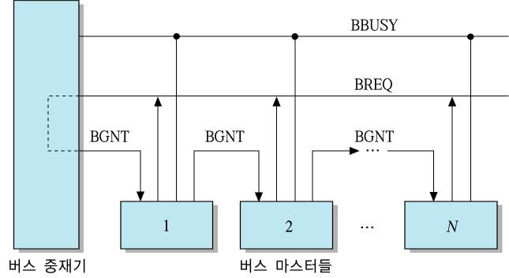
Ch6. system bus
3. 직렬 중재 방식
1) 중앙집중식 직렬 중재 방식
하나의 중재 신호선(BGNT)이 데이지-체인(daisy-chain)형태로 모든 버스 마스터들을 직렬로 연결
우선순위는 버스 승인 신호선이 연결된 순서대로 결정
동작 원리
  한 개 또는 그 이상의 버스 마스터가 버스 사용을 요구하면 공통의 BREQ 신호가 세트
  버스 중재기 : 데이지 체인의 첫 번째에 접속된 마스터로 승인 신호(BGNT) 전송
  BGNT 신호를 받은 마스터는 만약 버스 사용을 요구한 상태라면, 버스 사용권을 가짐
  만약 버스 사용을 요구하지 않은 상태라면, 승인 신호를 다음에 연결된 마스터로 통과
  승인 신호는 버스를 요구한 마스터에게 도달할 때까지 계속 통과
  → 버스 요구를 보낸 마스터들 중에서 중재기에 가장 가까이 위치한(우선순위가 가장 높은) 마스터에게 승인 신호가 전달되면 그 마스터가 버스 사용권을 획득

Slide 17
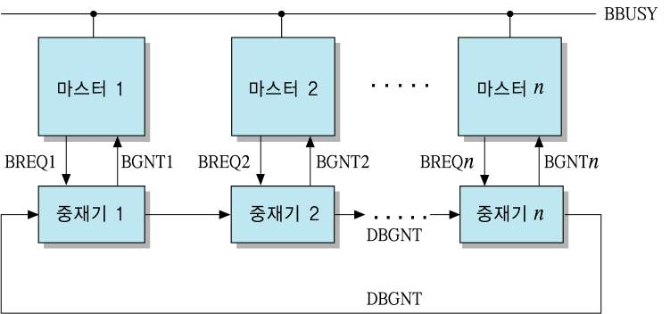
Ch6. system bus
2) 분산식 직렬 중재 방식
구성
  데이지-체인 버스 승인 신호(daisy-chained bus grant signal: DBGNT)가 버스 중재기들을 순환형(circular)으로 접속
동작 원리
  버스 사용권을 부여 받은 마스터가 버스 사용을 시작하는 순간에 (그 마스터의 중재기는) 자신의 우측에 위치한 마스터의 중재기로 접속된 DBGNT 신호를 세트
  만약 그 마스터가 버스 사용을 신청하고 기다리던 중이었다면, 중재기는 즉시DBGNT 신호를 받아들여서 BGNT 신호를 발생시켜 마스터로 전송
  DBGNT 신호를 받은 마스터가 버스 요구를 하지 않은 상태라면, 그 신호를 우측의 다음 중재기로 통과시키고, 그러한 과정은 버스를 요구한 마스터에 도달할 때까지 반복

Slide 18
Ch6. system bus
특징 : 각 마스터의 우선순위가 계속 변화
  버스 사용 승인을 받으면 다음 중재 동작에서는 최하위 우선순위를 가짐
  버스를 사용한 마스터의 바로 우측에 위치한 마스터가 최상위 우선순위를 가짐
  순환형 구조에서 DBGNT 신호가 연결된 순서대로 우선순위가 하나씩 감소
단점 : 어느 한 지점에만 결함이 발생해도 전체 시스템의 동작 중단
4. 폴링 방식
폴링 방식(polling scheme)의 원리
  버스 사용을 원하는 마스터가 있는지를 버스 중재기가 주기적으로 검사하여 사용 승인 여부를 결정
1) 하드웨어 폴링 방식
버스 중재기와 각 버스 마스터 간에 별도의 폴링 선(polling line)이 존재
2진 코드화된 폴링 주소(binary encoded polling address)를 이용하면, 폴링 선의 수가 log₂N 개로 감소
공통의 BREQ 선과 BBUSY 선이 각각 한 개씩 존재

Slide 19
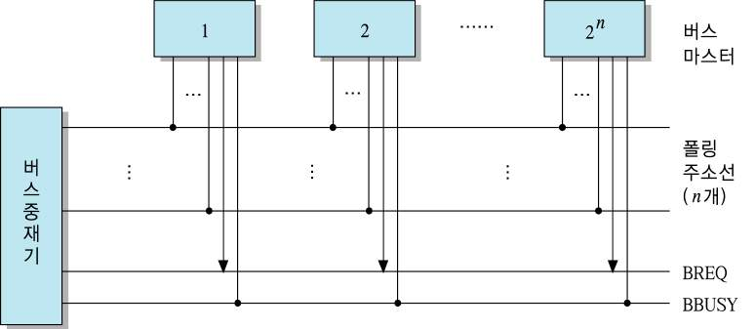
Ch6. system bus
동작 순서
  중재기는 폴링 주소를 발생하여 검사할 마스터를 지정한 다음에, 그 마스터가 버스 사용을 원하는지 묻는다
  지정된 마스터가 버스 사용을 원하면 BREQ 신호를 세트
  BREQ 신호가 세트되면, 중재기는 현재 검사 중인 마스터에게 버스 사용을 허가하고, 그렇지 않으면(지정된 마스터가 버스 사용을 원하지 않으면) 다음 마스터들에 대한 검사를 순서대로 진행

Slide 20
Ch6. system bus
우선순위 결정 방법
  중재기가 마스터를 검사하는 순서에 의하여 결정되며, 검사할 마스터의 번호는 2진 카운터(binary counter)를 이용하여 발생
2) 소프트웨어 폴링 방식
동작 원리
  폴링의 순서와 과정을 버스 중재기내의 프로세서가 관장하는 방식
단점: 프로그램을 실행해야 하므로 하드웨어 방식에 비하여 속도가 더 느림
장점: 우선순위(폴링 순서)의 변경이 용이

